Slide 1


Slide 2


Leercultuur stimuleren, input voor Bouwsteen 4 Leercultuur
29 februari 2024
Linda Koopmans TNO
Annemarie Knottnerus LLO-Katalysator

Slide 3


Wat gaan we doen?
12.00-12.10 uur Korte introductie stand van zaken Bouwsteen 4
12.10- 12.20 uur Presentatie Leercultuur TNO
12.20-12.35 uur Brainstorm in groepjes opties Bouwsteen 4
12.25-12.45 uur Terugkoppeling brainstorm, ideeën voor invulling Bouwsteen 4 aan LLO-Katalysator meegeven

Slide 4
Bouwsteen 4 Leercultuur
Opgave LLO-Katalysator als groeifondsproject: vergroting van welvaart in Nederland. Met iedereen aan de slag, om er uiteindelijk voor te zorgen dat individuen wendbaar blijven op de arbeidsmarkt. Het bevorderen van een positieve leercultuur in organisaties (Bouwsteen 4) draagt hiertoe bij.
In opdracht van de LLO-Katalysator heeft TNO een quickscan uitgevoerd naar wat in organisaties gedaan kan worden om de leercultuur te versterken. En aan welke randvoorwaarden moet worden voldaan om interventies te laten slagen? Daarnaast heeft TNO een eerste verkenning gedaan van activiteiten die het onderwijs kan doen om impact te hebben op de leercultuur in organisaties. Tot slot is gekeken naar wat de LLO-Katalysator aanvullend en/of anders kan doen om leercultuur in de praktijk (sneller) van de grond te krijgen.
Gebeurt al veel: (NRO-)onderzoek, vierjarig programma SZW op leercultuur, SER Actie-agenda leven lang ontwikkelen, O&O-fondsen, regelingen als SLIM en Expeditie-regeling, etc. De LLO-Katalysator kijkt samen met deze partijen hoe we aanvullend op elkaar kunnen werken aan leercultuur.

Slide 5
Eerste conclusie:
De opgave voor Bouwsteen 4 is zoeken naar wat mbo, hbo en wo op de werkvloer (in het mkb) voor leercultuur kunnen betekenen.

Slide 6


Leercultuur
LLO-Katalysator conferentie, 29-02-2024
Linda Koopmans

Slide 7

Leercultuur
LLO-Katalysator Conferentie
Leercultuur

Slide 8




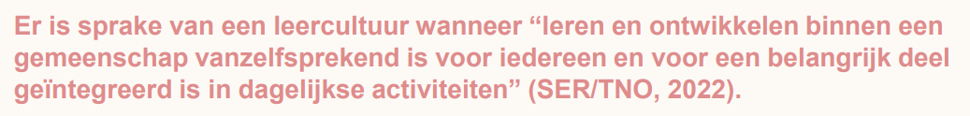
Leercultuur
LLO-Katalysator Conferentie
Leercultuur
Willen
Weten
Kunnen
Durven
Mogen
Informeel leren
Eigen regie werkende
Leercultuur
organisatie
Formeel leren
Notes:
We zien LLO als gezamenlijke verantwoordelijkheid tussen individu en organisatie. Mw moet weten, willen en kúnnen. Organisatie(context) moet faciliteren en stimuleren. Daarbij gaat het zowel om formeel en informeel leren (en het verbinden hiervan). Juist ook informeel leren, wat vaak wordt vergeten terwijl we op die manier heel veel leren.

Slide 9

Veranderaanpak voor leercultuur
LLO-Katalysator Conferentie
Leercultuur

Slide 10
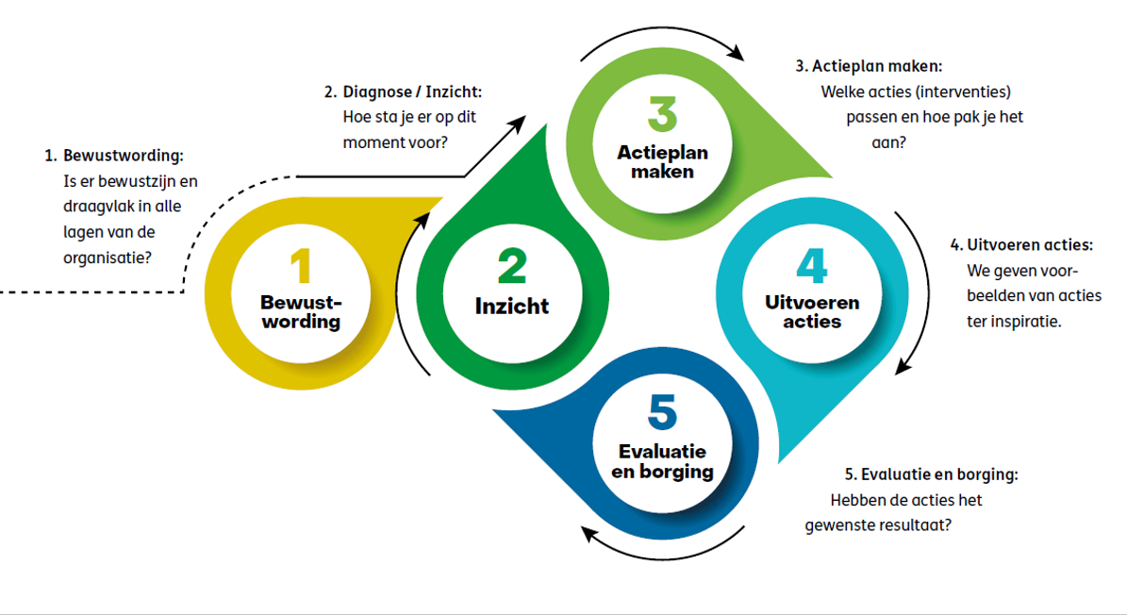

Veranderaanpak voor leercultuur
LLO-Katalysator Conferentie
Leercultuur
Download:
Notes:
Hoe ga je aan de slag met een lerende en innovatieve organisatie? Gestructureerd in een stappenplan.
Goed om mee te geven:
Bewustzijn van het ‘waarom’, visie en draagvlak is heel belangrijk. Daar zien we het nu vaak fout gaan. Er is geen visie, of er is wel visie maar die wordt niet helemaal doorgevoerd. Heel belangrijk: iedereen betrekken, zeker ook de medewerkers.
Belangrijk om inzicht te krijgen hoe het nu gaat en van daaruit te vertrekken.
Integraal naar de organisatie kijken en een samenhangend pakket aan acties kiezen
Die acties kunnen van alles zijn. Dat maakt het ook lastig. Bezig met rapport af te ronden rondom mogelijke interventies/acties.
Betrek vooral de medewerkers.
Het is ook gewoon een kwestie van ‘doen’, management moet loslaten en vertrouwen.

Slide 11
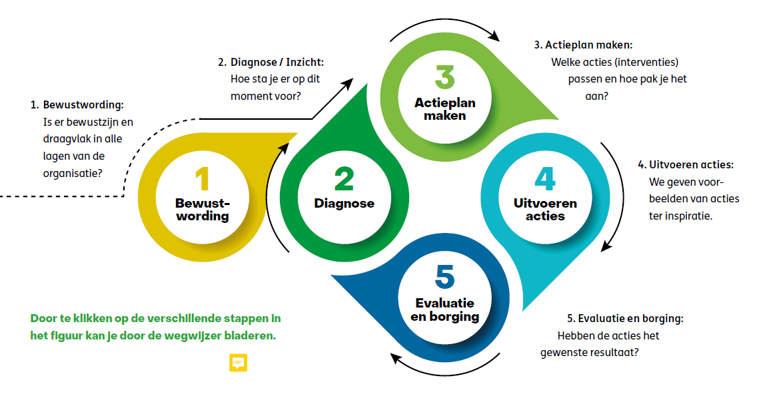
IN 5 STAPPEN NAAR EEN LERENDE EN INNOVATIEVE ORGANISATIE
Belangrijke vragen:
Waarom wil de organisatie leercultuur versterken?
Waarom is het nú belangrijk?
Is er bewustzijn en draagvlak in alle lagen van de organisatie?

Slide 12
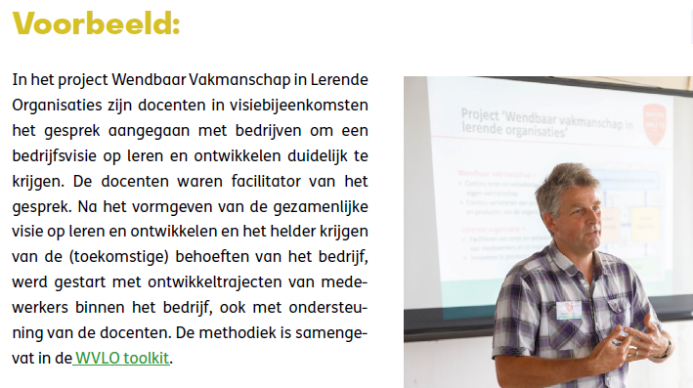
IN 5 STAPPEN NAAR EEN LERENDE EN INNOVATIEVE ORGANISATIE
Belangrijke vragen:
Waarom wil jij een lerende en innovatieve organisatie zijn?
Waarom is het nú belangrijk?
Is er bewustzijn en draagvlak in alle lagen van de organisatie?

Slide 13


IN 5 STAPPEN NAAR EEN LERENDE EN INNOVATIEVE ORGANISATIE
Belangrijke vragen:
Wat gaat er op dit moment goed en wil je zo houden?
Waar zitten de verbeterpunten?
Hoe kan je die aanpakken?
Inzicht

Slide 14
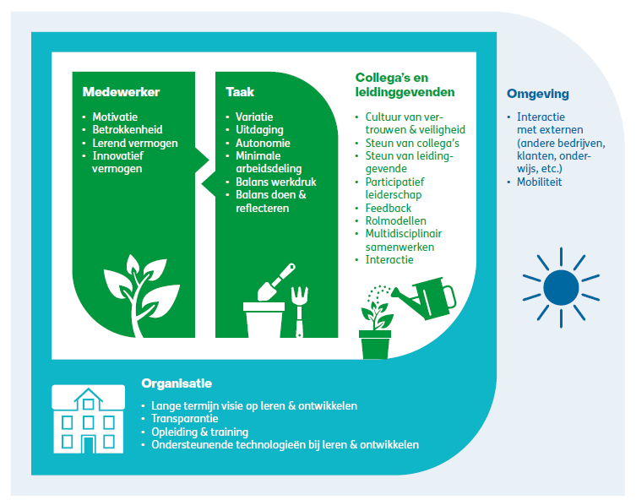

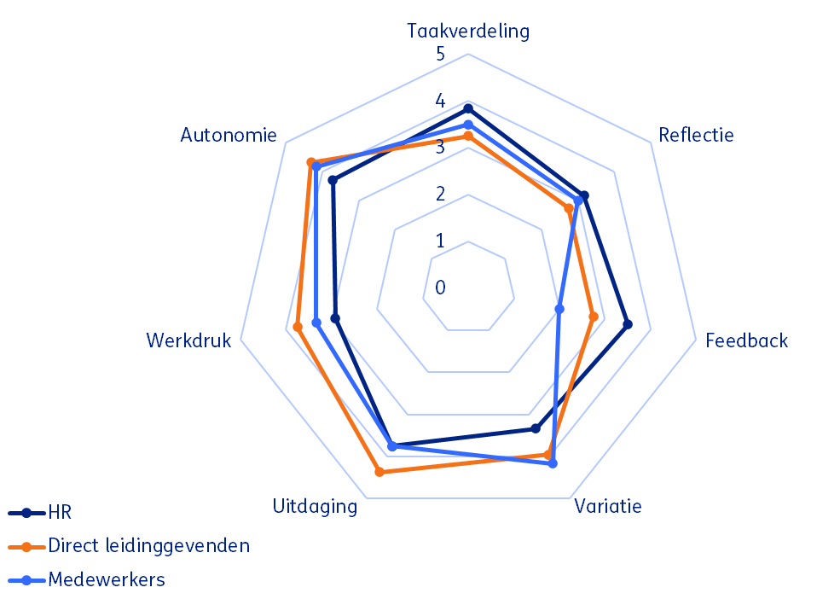

IN 5 STAPPEN NAAR EEN LERENDE EN INNOVATIEVE ORGANISATIE
Belangrijke vragen:
Wat gaat er op dit moment goed en wil je zo houden?
Waar zitten de verbeterpunten?
Hoe kan je die aanpakken?
Inzicht
Quickscan
Leercultuur
Uitgebreide scan

Slide 15
IN 5 STAPPEN NAAR EEN LERENDE EN INNOVATIEVE ORGANISATIE
Inzicht
Notes:
Belangrijk om integraal naar belangrijke stimulerende factoren voor leren, ontwikkelen en innoveren te kijken

Slide 16
IN 5 STAPPEN NAAR EEN LERENDE EN INNOVATIEVE ORGANISATIE
Notes:
Vervolgens is het natuurlijk belangrijk om een concreet actieplan te maken, de acties uit te voeren, en te evalueren en borgen.

Slide 17
Welke rol kan het onderwijs spelen?
In het bijdragen aan elke stap?
Wat doen jullie al?
Wat is kansrijk?

Slide 18
Verkennend onderzoek naar de rol van het onderwijs
Voorbeelden van hoe het onderwijs kan bijdragen aan leercultuur in organisaties:
Versterken van eigen regie van studenten
Hubs, labs, challenges, estafetteleren
Het versterken van eigen regie op leren en ontwikkelen van studenten: de toekomstige medewerkers als dragers van de gewenste leercultuur.
Voorbeeld: Wendbaarheid als competentie in het mbo kwalificatiedossier voeding
Onderwijs in/met het werkveld via hubs, labs, challenges of estafetteleren. Verbinden werken-leren-innoveren van studenten en professionals.
Voorbeeld: Sharebouw & techniek en Retourbrood
Modulair onderwijs en maatwerk bieden
De docent als coach op de werkvloer
Door opleidingen modulair te maken en individueel maatwerk te bieden, kunnen werkenden snel en laagdrempelig nieuwe kennis en vaardigheden aanleren. Focus op skills en (deel)certificaten.
Voorbeeld: MBO Utrecht op Maat
Docenten die binnen bedrijven aan de slag gaan met versterken van wendbaar vakmanschap, bijvoorbeeld door kennis bijbrengen, casuïstiek en individuele coaching.
Voorbeeld: Toolkit Wendbaar Vakmanschap in Lerende Organisaties

Slide 19

Meer weten?
Leercultuur Monitor (TNO/SER)
TNO model voor Lerende en Innovatieve Organisaties
TNO rapport “Interventies voor een lerende en innovatieve organisatie”
Wegwijzer Lerende en Innovatieve Organisaties

Slide 20
Eerste conclusie:
De opgave voor Bouwsteen 4 is zoeken naar wat mbo, hbo en wo op de werkvloer (in het mkb) voor leercultuur kunnen betekenen.

Slide 21
Brainstorm
Welke belemmeringen signaleren jullie om een sterke leercultuur op de werkvloer te realiseren?
Welke oplossingen zijn er/wil je creëren vanuit het publieke onderwijs om deze belemmeringen te beslechten?
Jullie mogen (heel) creatief zijn! Komt uit de brainstorm een goed idee voor Bouwsteen 4 waarvan je wilt dat het meegenomen wordt bij de invulling van het programma voor Bouwsteen 4, schrijf het op en lever het bij het verlaten van de sessie in.

Slide 22
Belemmering leercultuur op de werkvloer:
Idee voor Bouwsteen 4 Leercultuur om deze belemmering op te lossen:
Optioneel: naam, email en telefoonnummer (als je dit invult nemen we mogelijk contact met je op voor het vervolg):

Slide 23


Annemarie Knottnerus
annemarie.knottnerus@llokatalysator.nl
06-10680903
Houttuinlaan 6 – 3447 GM Woerden
www.llo-katalysator.nl

